Slide 1
НОВЫЙ КОНТЕКСТ ОБУЧЕНИЯ, НОВЫЙ ОБУЧАЕМЫЙ, НОВЫЙ УЧЕБНИК-ГИБРИД ИНОСТРАННОГО ЯЗЫКА
Кащук Светлана Михайловна
Доктор педагогических наук, доцент
Заведующий кафедрой иностранных языков
Факультет государственного управления
МГУ имени М.В. Ломоносова

Slide 2
la génération de natif digitale
поколение, миллениалов, рожденных в эпоху цифровизации

Slide 3
Новый политический контекст
l’insécurité linguistique
«лингвистическая небезопасность»

Slide 5
Новый социальный контекст
L. Porcher:
«Человек сегодня становится все лучше и лучше информирован о том, что происходит за пределами его страны и параллельно отрывается от собственных корней.»

Slide 6
Новый коммуникационный контекст
доступность коммуникации
доступность знания

Slide 7
Новый психологический контекст
Новому поколению не хватает времени, денег, но особенно свободы от мнения окружающих!
Несмотря на нехватку времени, у современного поколения, более широкий кругозор, поскольку возможности получения информации значительным образом расширились.
Возможность получения информации в цифровом пространстве привела к изменению когнитивных способностей.

Slide 8
Исследования когнитивных процессов показывают, что при использовании Сети, чтении и написании смс сообщений, получении информации из Википедии или Фэйсбука задействуются иные области головного мозга, нежели при чтении книг и письме в тетрадях. Они (новое поколение, прим. автора) могут одновременно использовать информацию из разных источников. Они не изучают, не интегрируют, не синтезируют как мы, их предшественники. Они мыслят по-другому.
Serres, M. «Petite Poucete» - Paris : Le Pommier. – 2012

Slide 9
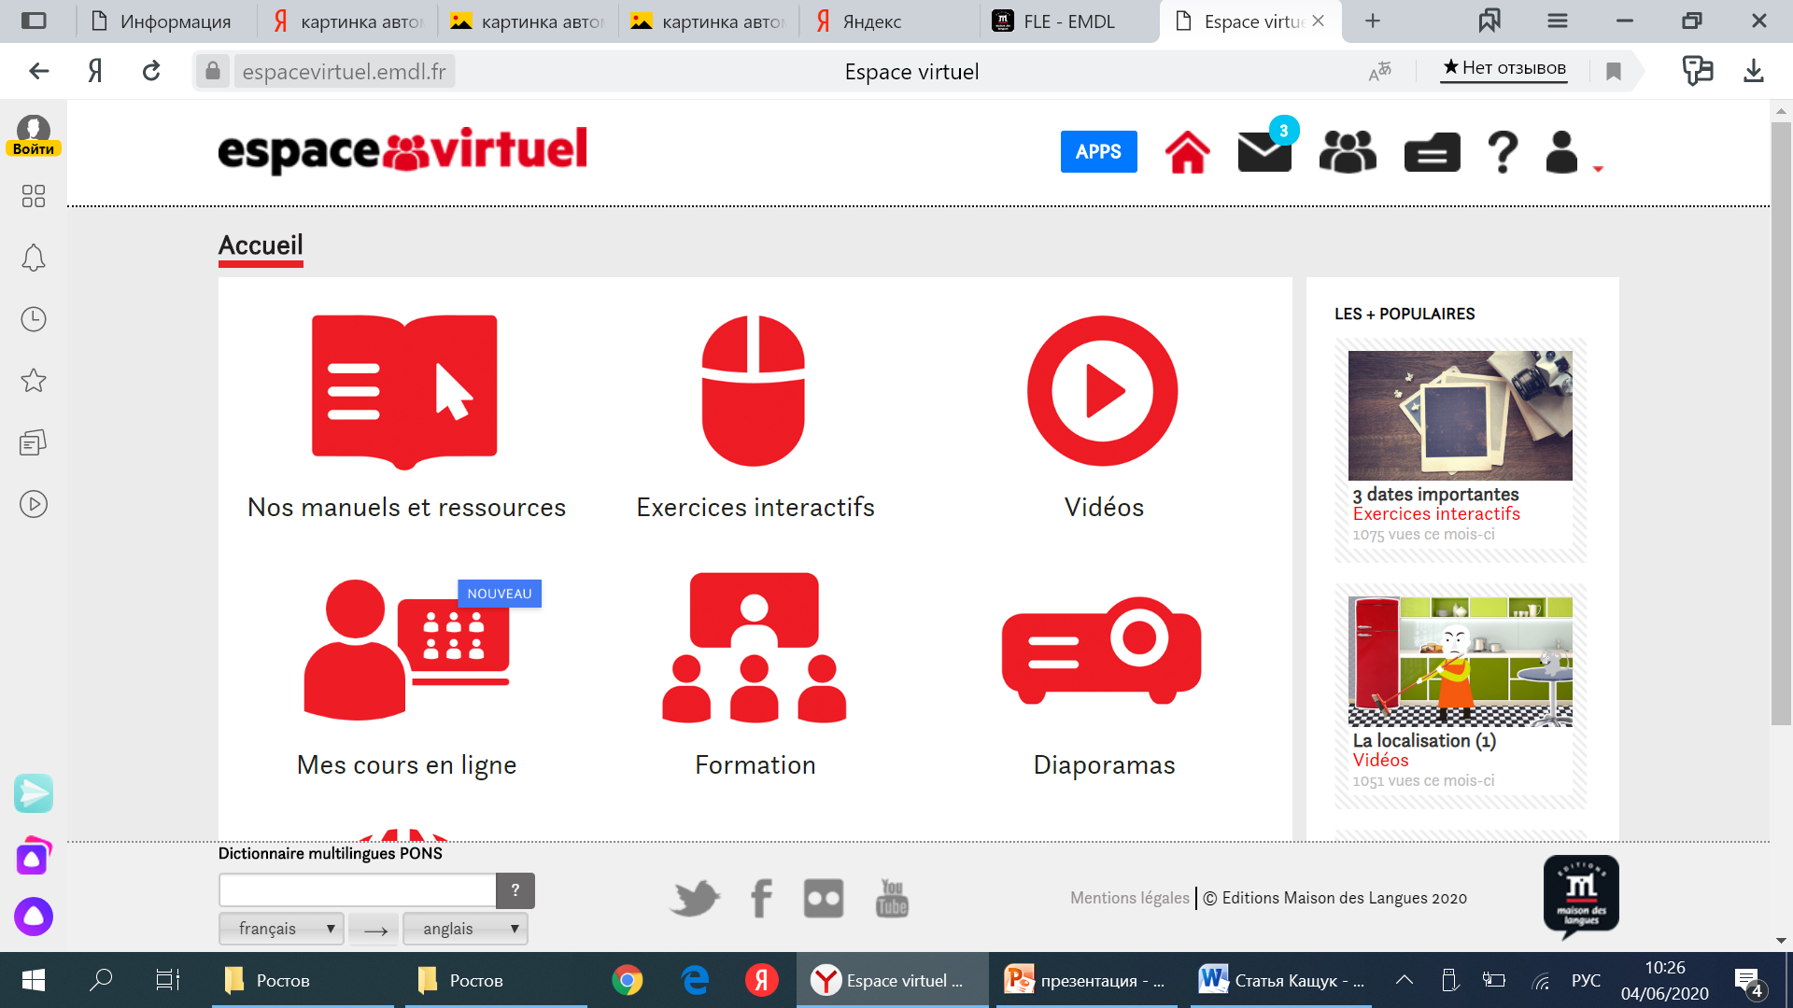
Новый учебник-гибрид иностранного языка

Slide 10
Merci de votre attention!
TICEment votre,
Madame Svetlana Kashchuk

